Slide 1
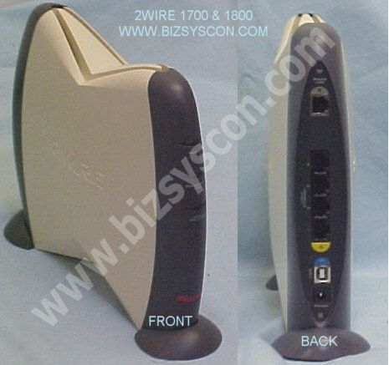
MODEM
COMPUESTA POR DOS PALABRAS
**DEMULADO **DEMULADOR
CONVIERTE LAS SEÑALES DIGITALES EN ANALOGICAS

